Slide 1
Внедрение инструментов бережливого производства на трикотажном предприятии

Slide 2
Проблема
Решение
Весомая доля выпуска дефектной продукции
Внедрение инструментов бережливого производства

Slide 3
Задачи проекта:
Выявить основные причины брака на производстве;
Разработать классификатор дефектов продукции;
Разработать обновленную планировку складских помещений.

Slide 4
Причины брака
Дыры и близны (стрелы)
75%
Диаграмма Парето

Slide 5
Альбом дефектов
Классификатор дефектов чулочно-носочной продукции по ГОСТ 16825-2002 «Изделия чулочно-носочные, вырабатываемые на кругло-носочных автоматах. Технические требования. Определение сортности».

Slide 6
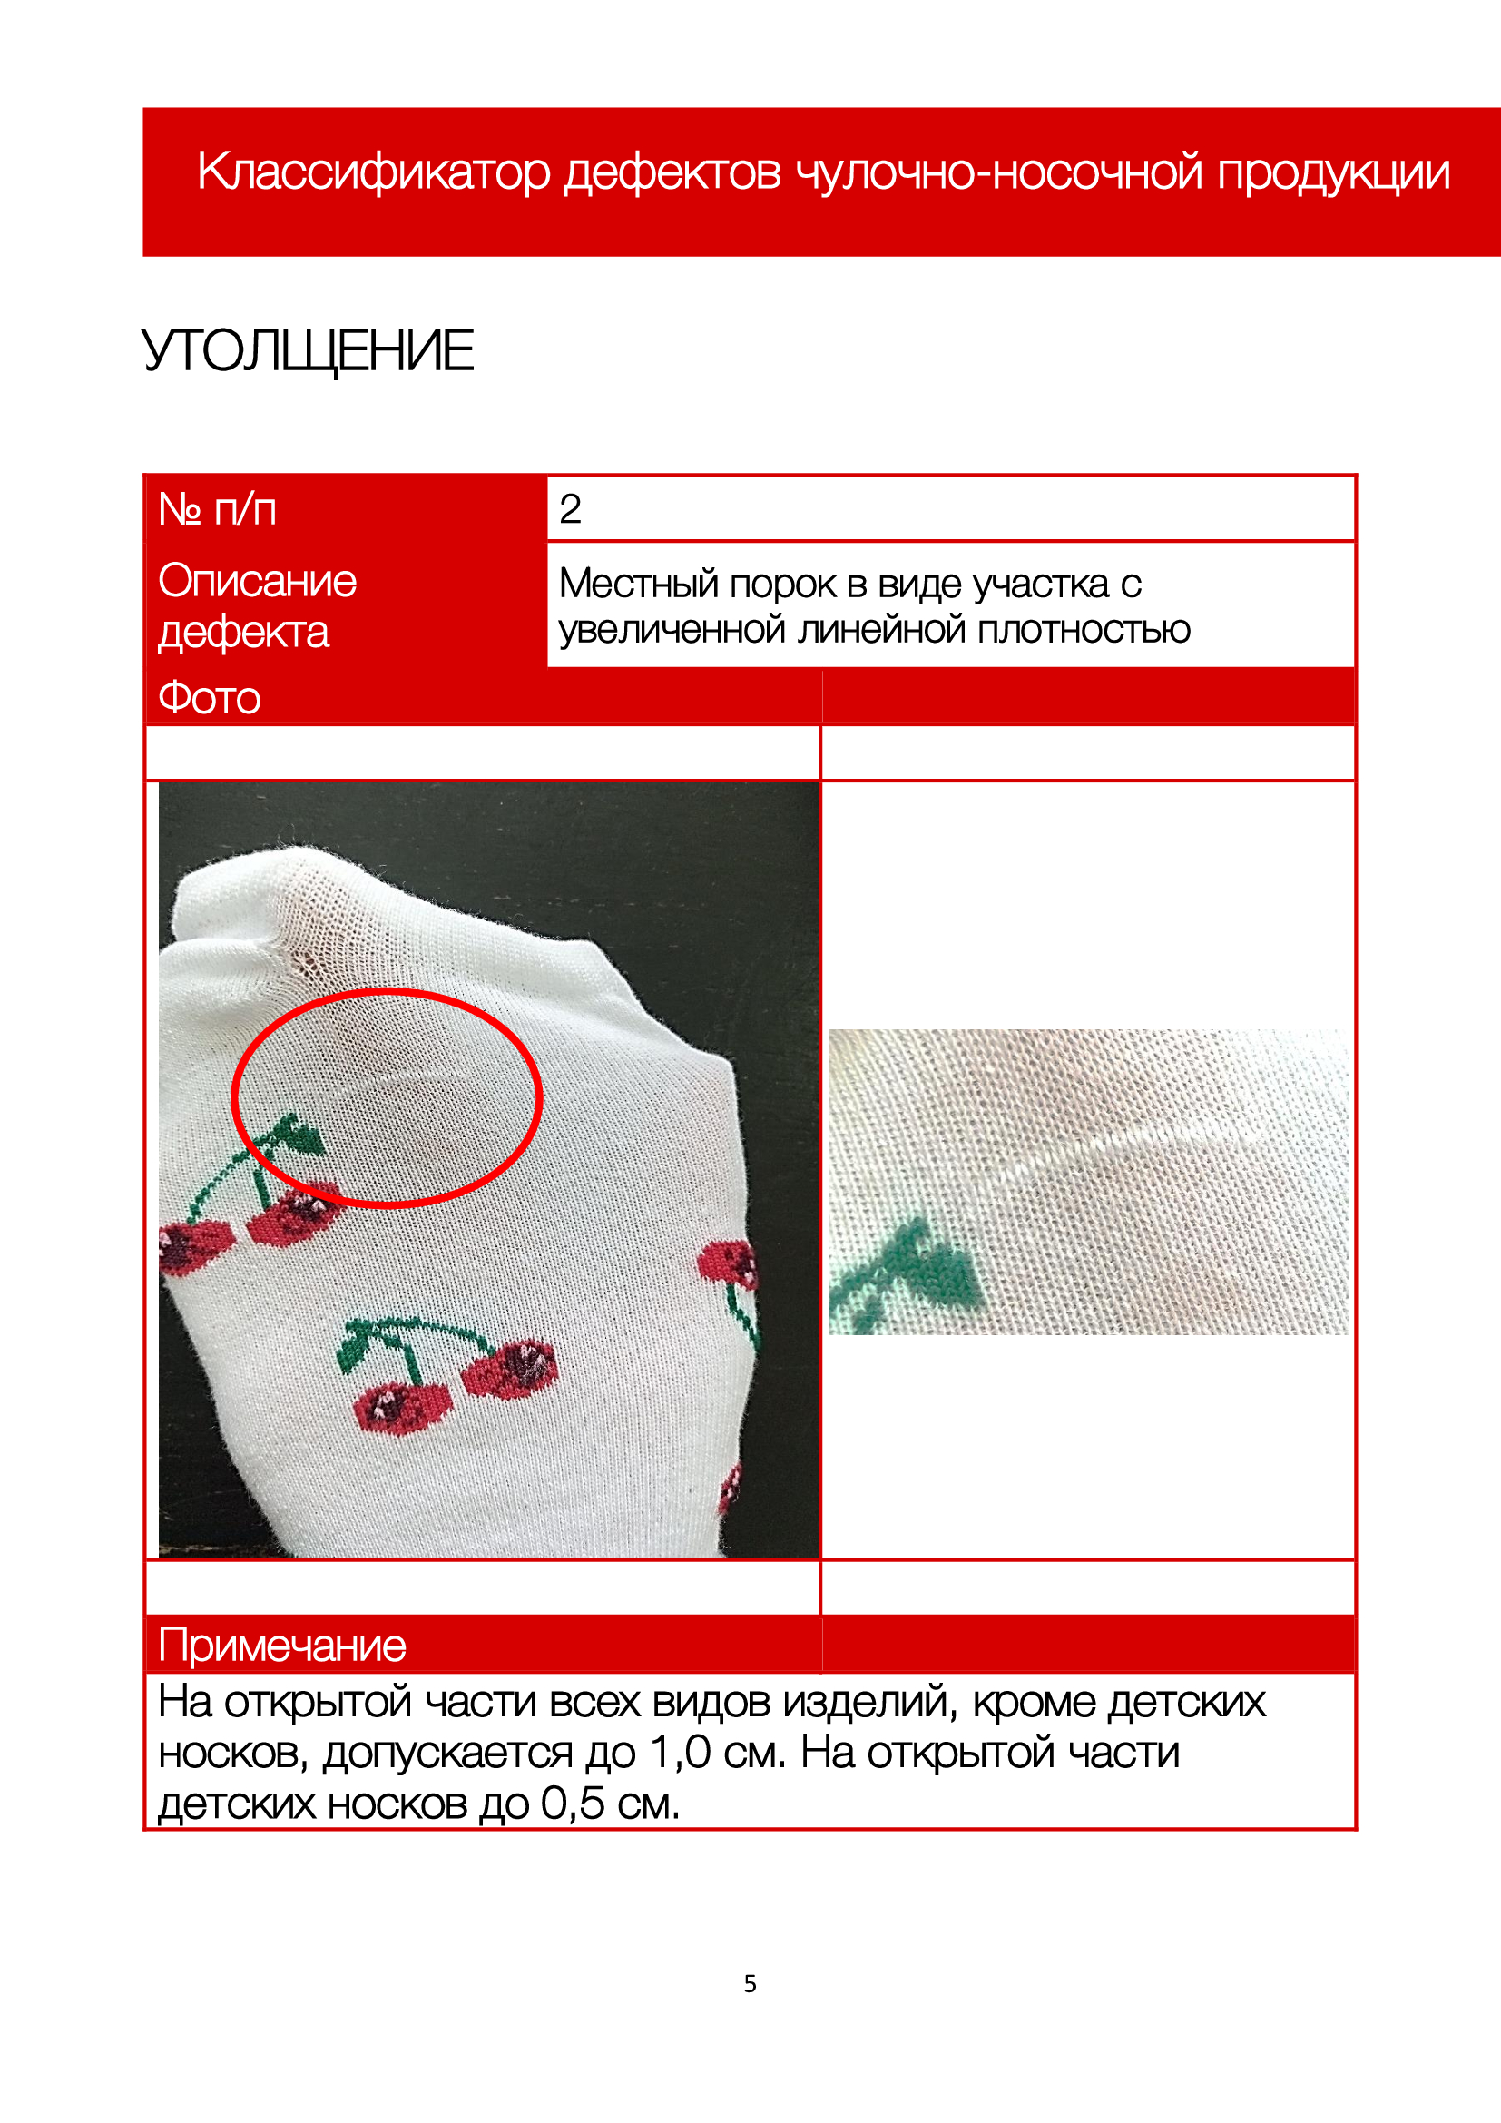
Альбом дефектов
Название дефекта
Описание дефекта
Фотография
Допуск по ГОСТ 16825-2002

Slide 7
Для чего нужен альбом дефектов?
Помощь молодым специалистам
Альбом поможет стажерам быстрее определять вид и причину дефектов
Информационная поддержка потребителей
Предоставляет информацию заинтересованным лицам о возможных дефектах продукции

Slide 8
Склад

Slide 9
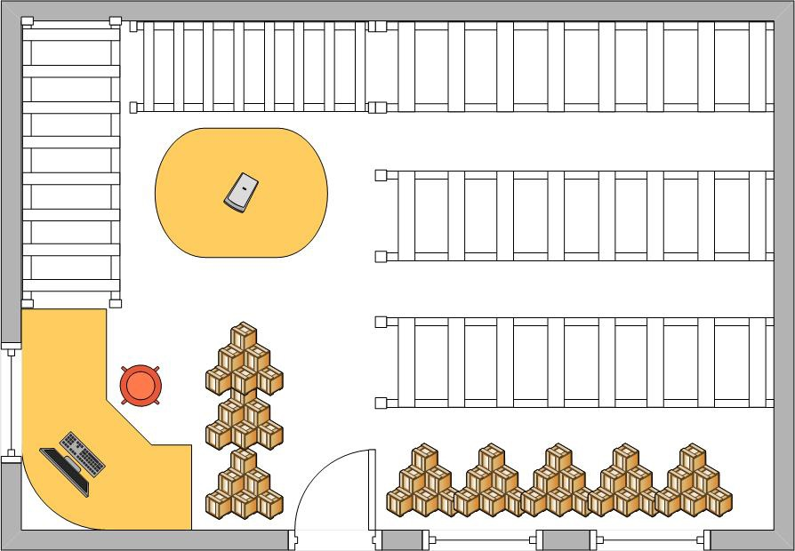
Сегодня

Slide 10
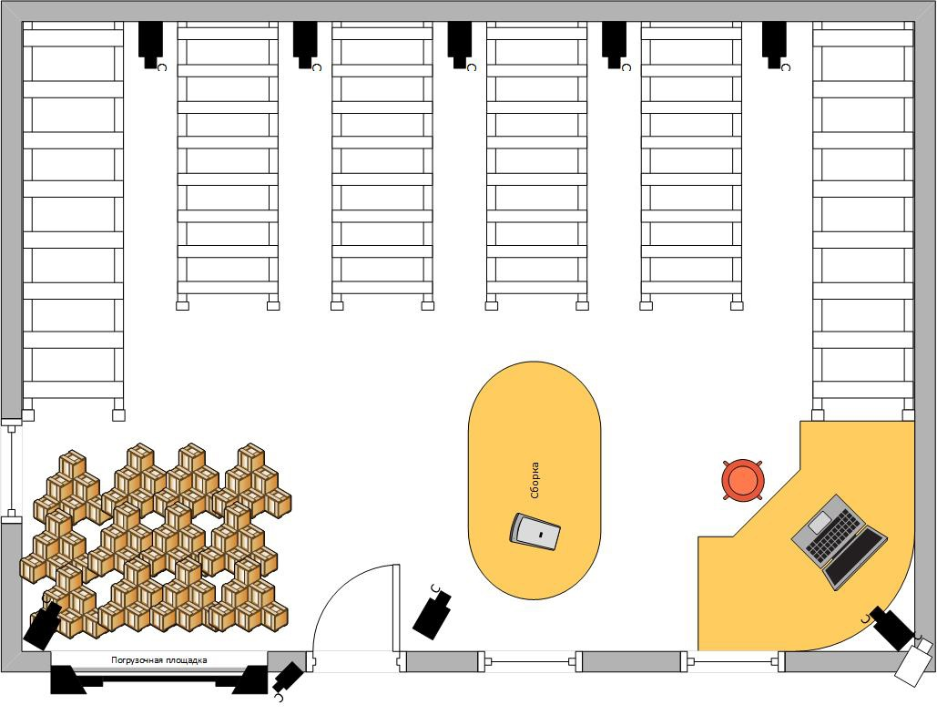
Обновленная планировка

Slide 11
Итоги
Идентифицированы основные дефекты продукции;
Разработан альбом дефектов чулочно-носочных изделий;
Предложена обновленная схема организации склада.

